Slide 2
数学五年级下北数
第七单元系统复习测试卷

Slide 4
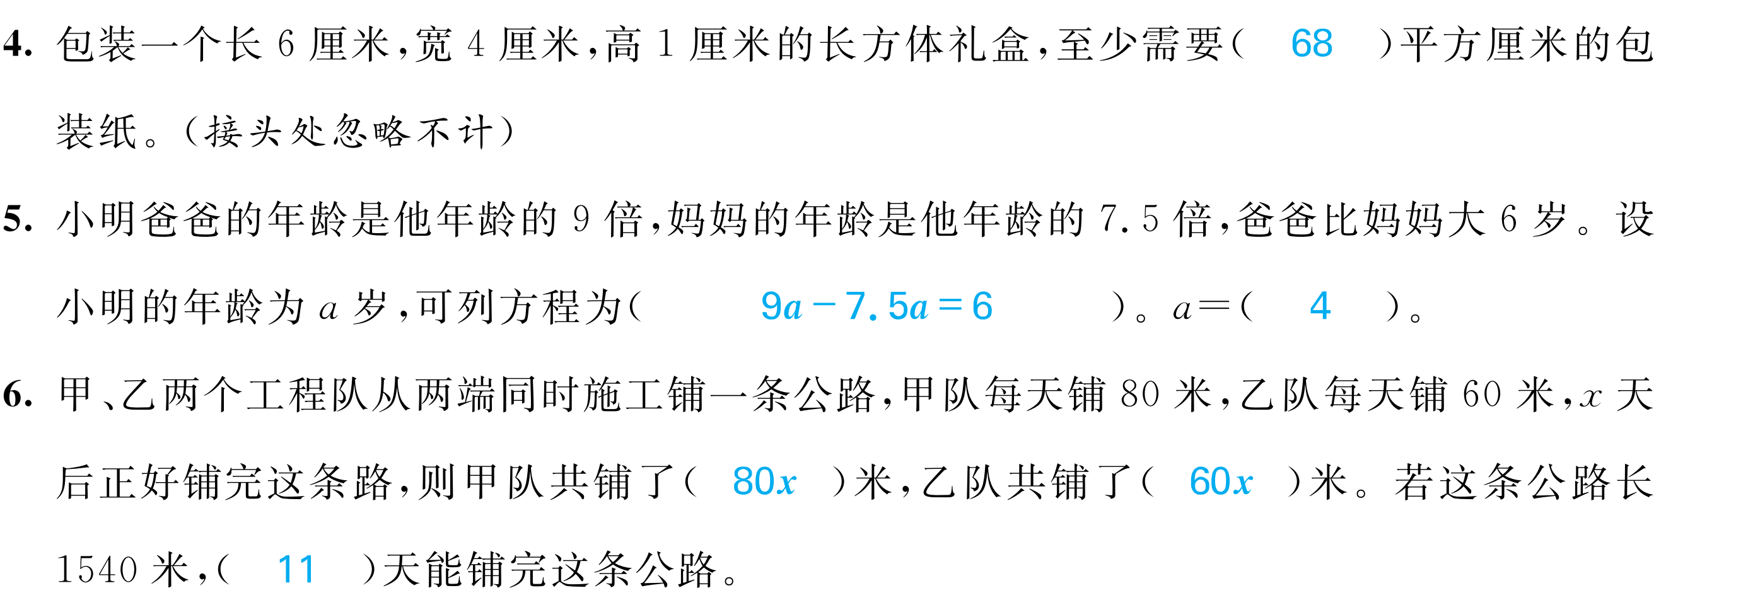

Slide 9
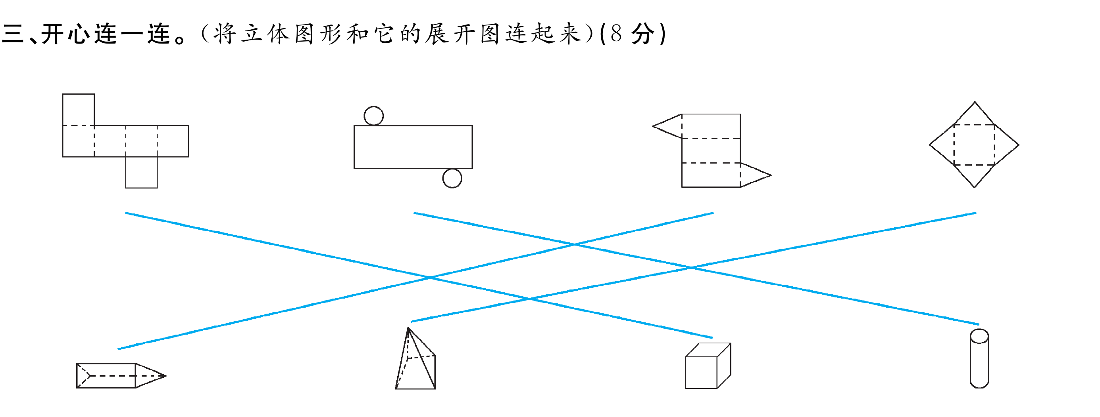

Slide 12
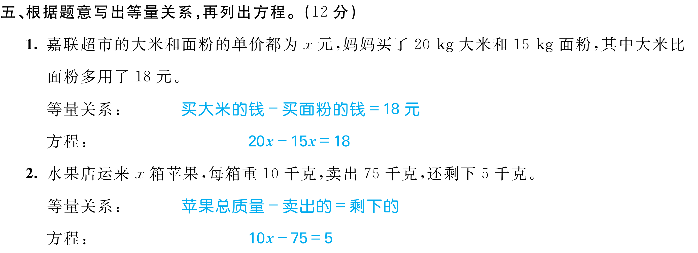

Slide 21
